Slide 1

网络影碟贩卖商城
--------------hub有限公司
正版影碟，应有尽有，正品好货聚惠来袭，交易有保障！
Authentic DVDs, everything, genuine goods come together, the transaction is guaranteed! _.

Slide 2

01
目录
CONTENTS
1
项目前景
Prospects for the project
项目分工Members' job
2
3
项目设计
Project Design
4
项目展示Project presentation

Slide 3
01
项目前景
章节 PART

Slide 4
项目前景
Prospects for the project
影碟，是电影世界的藏宝盒，也是影迷与电影作品。及幕后创作者产生互动与勾连的不老信物
“给你一张过去的CD，
听听那时我们的爱情。”
可见CD不止是电影的载体，更承载了我们的青春，一段段温馨美好的回忆......
随着智能手机，电脑等媒体的普及，曾经涌进千家万户的VCD退出了市场，遍布中国大街小巷的影碟店也只能在一些旅游景点寻见，里面的碟片售价也十分高昂。
因此，我们决定为收藏影碟爱好者建立一个贩卖影碟的网站，保证为用户提供最新，最低价格的正品影碟，我们也支持二手影碟交易。

Slide 5
02
项目分工
章节 PART

Slide 6
项目分工
李沛霖
登陆界面的实现与交互
网站分页部分功能
购物车功能的实现
后台的管理
网站分页功能的实现
数据库的部署调用
后台的维护
数据库的部署调用
网站资源的爬取
李京鸿
胡润洋
前端页面的实现与美化
文档的编写
前端页面的实现与美化
文档的编写
胡雪昂
戴劲
杨静雯
前端页面的实现与美化
文档的编写
张安然
PPT制作

Slide 7
03
项目设计
章节 PART

Slide 8
功能设计
functional degisn
影碟商城应具有以下功能：
简洁清晰的客户端界面
详细的商品展示
添加购物车功能
订单信息查询功能
管理员操作界面方便管理员使用管理功能
数据库管理功能提供给管理员来管理网站

Slide 9
系统设计
system degisn
表 | 字段
商品信息表 | rank（排名）、title（电影名）、 major（主创）、year（出品年份） imdb_rating（评分）、cover(封面)、imdb_page（页面）、price（价格） status（上架状态）、remain（商品余量）
用户信息表 | UserName（ 用户名）、password（密码）、address（地址）、mailbox（邮箱）
订单表 | MovieName（电影名）、Price（电影单价）、MovieNumber（电影数量） Total_Number（电影总价）、UserName（用户名）、UserAddress（用户地址）
管理员信息表 | M_name（管理员名）、M_password（管理员密码）
数据库设计
角色 | 权限
用户 | 商品，用户（改查），订单（增删改查）
管理员 | 对所有表具有完全控制权限
数据库分工设计

Slide 10
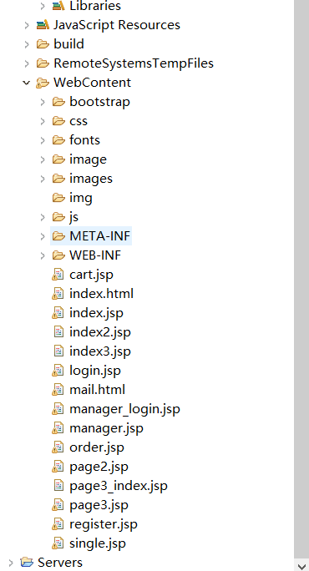
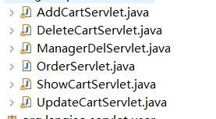
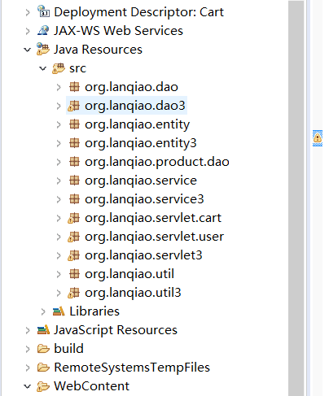
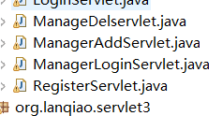
代码设计
code degisn

Slide 11
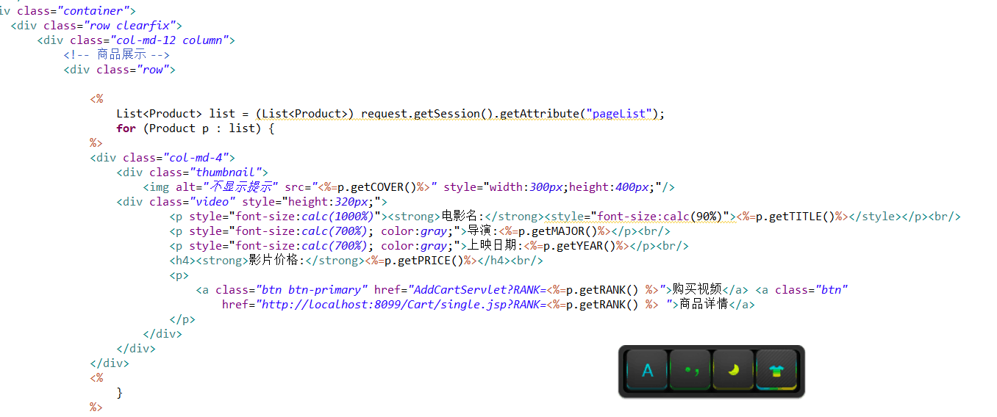
代码设计
code degisn

Slide 12
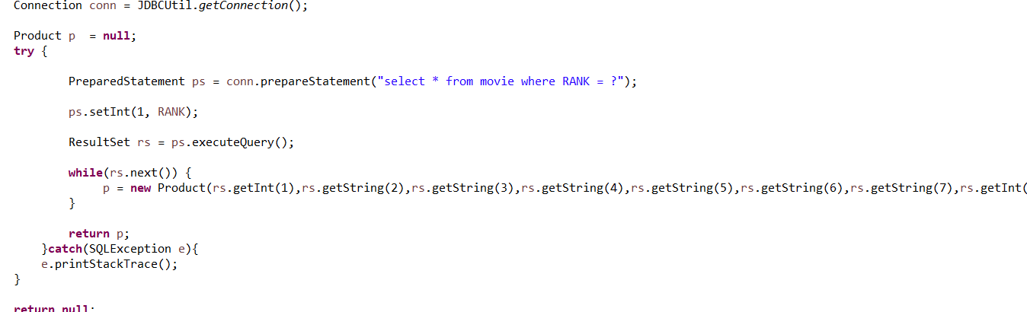
代码设计
code degisn

Slide 13
04
项目展示
章节 PART

Slide 14
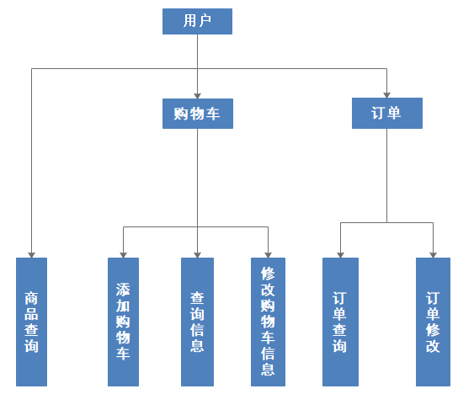
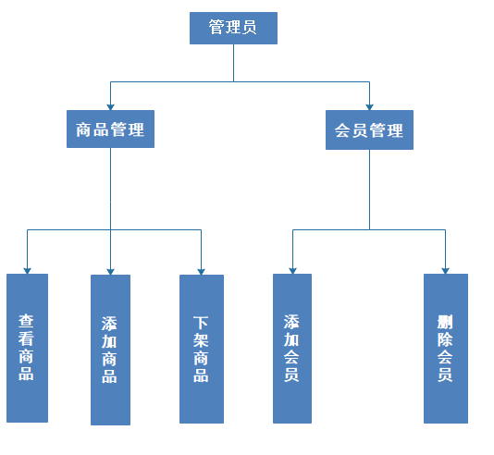
主要功能展示图
Main Function Display Chart
用户功能展示图
管理员功能展示图

Slide 15
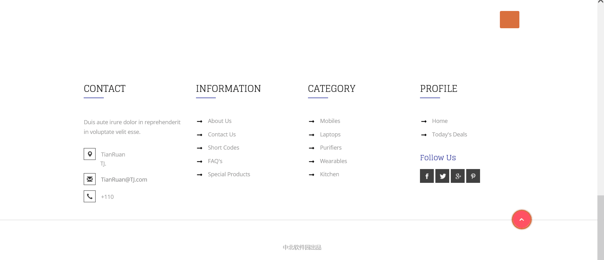
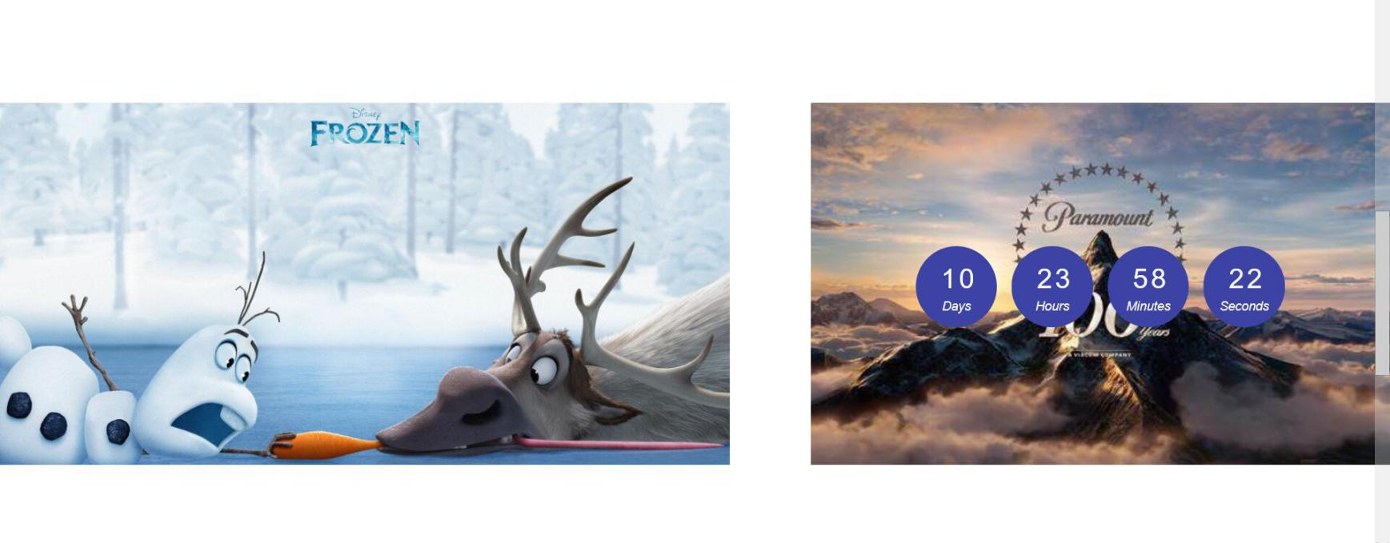

网站首页
Home Page

Slide 16
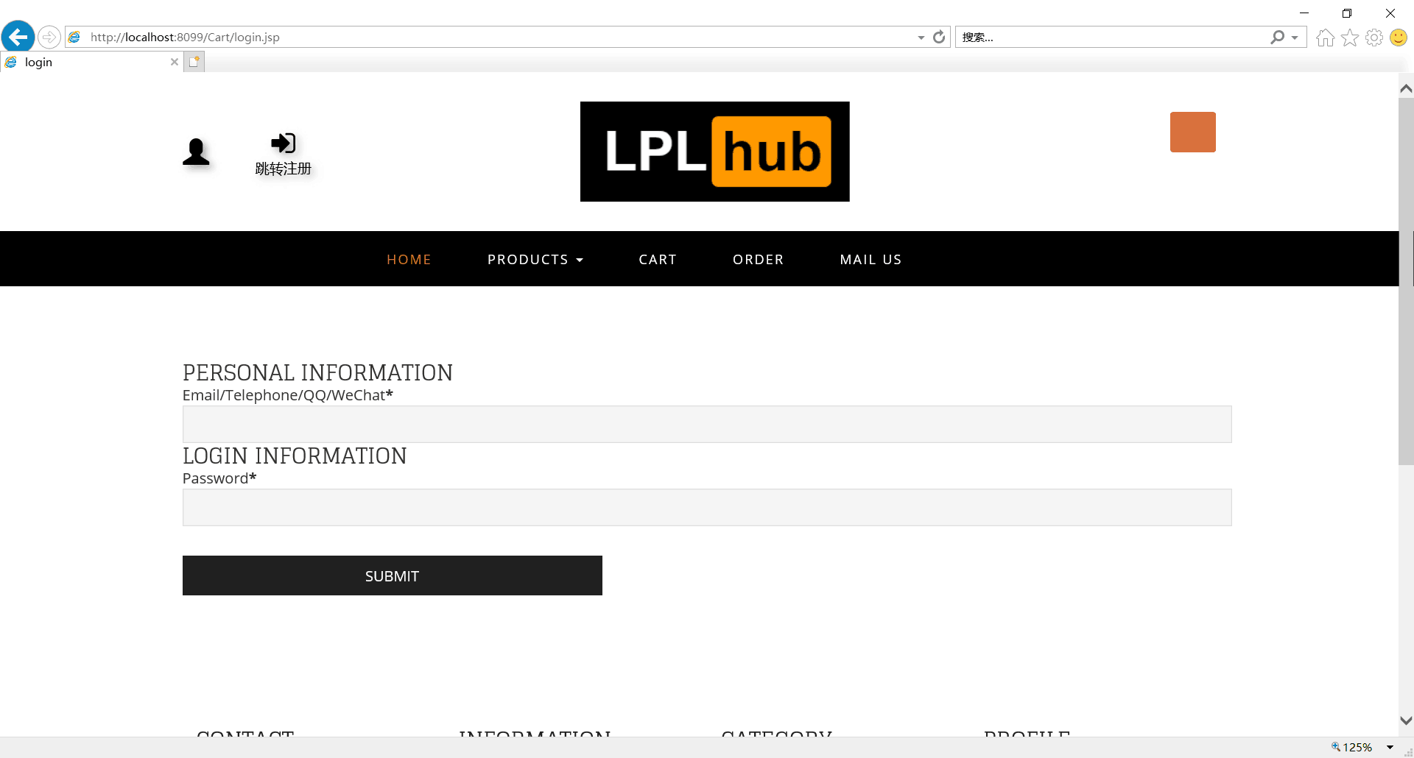
用户登录页
User login page

Slide 17
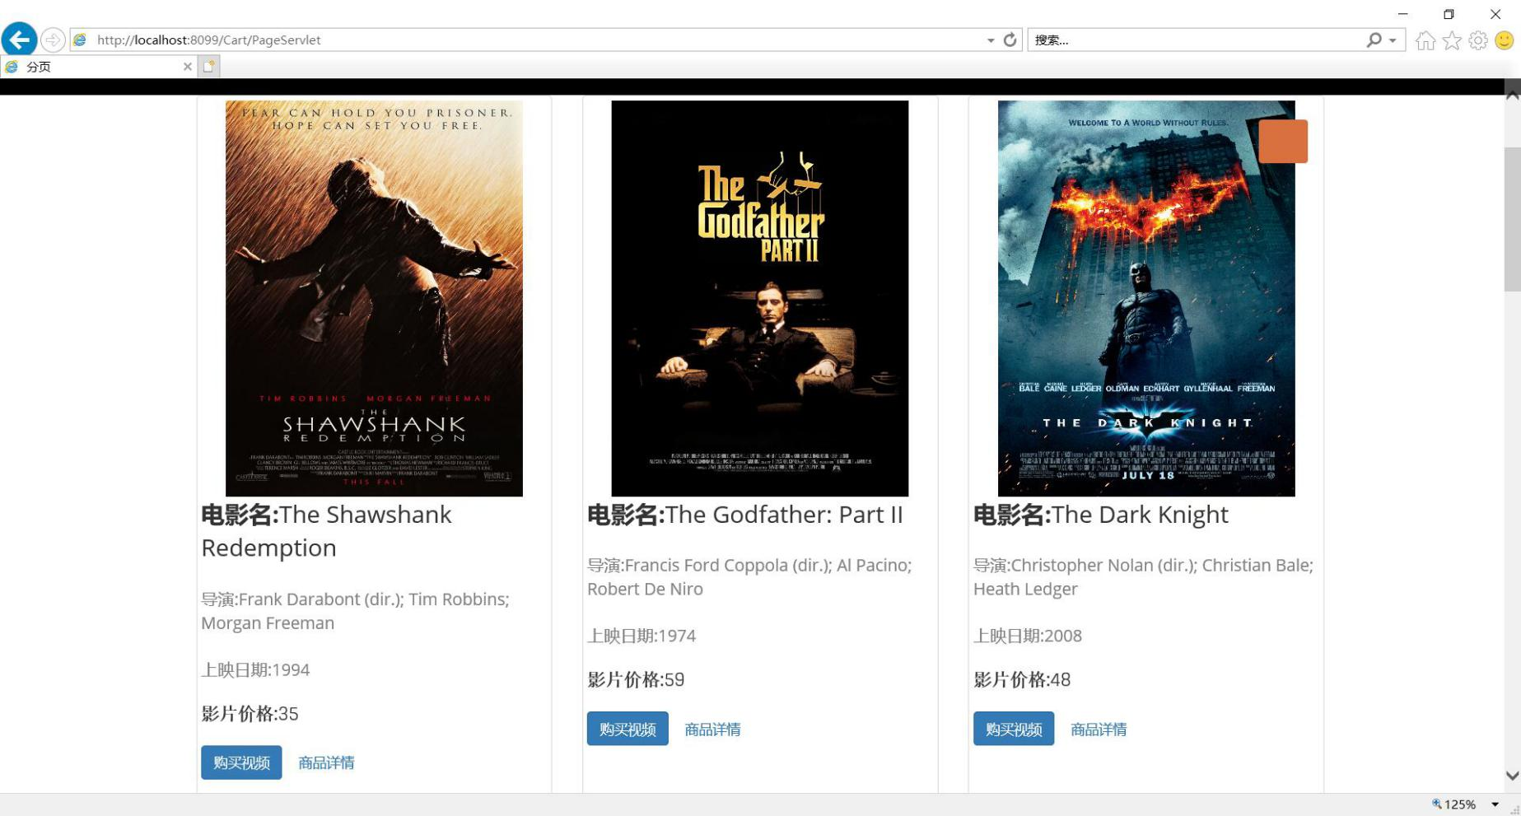
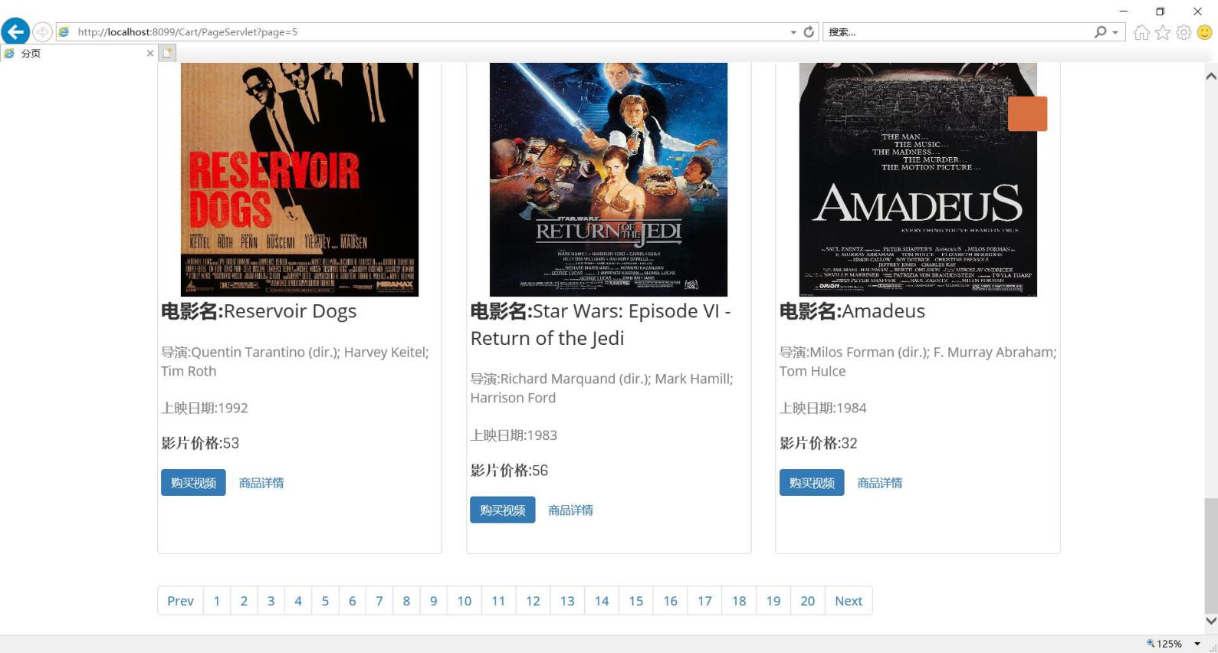
商品页
Commodity Page

Slide 18
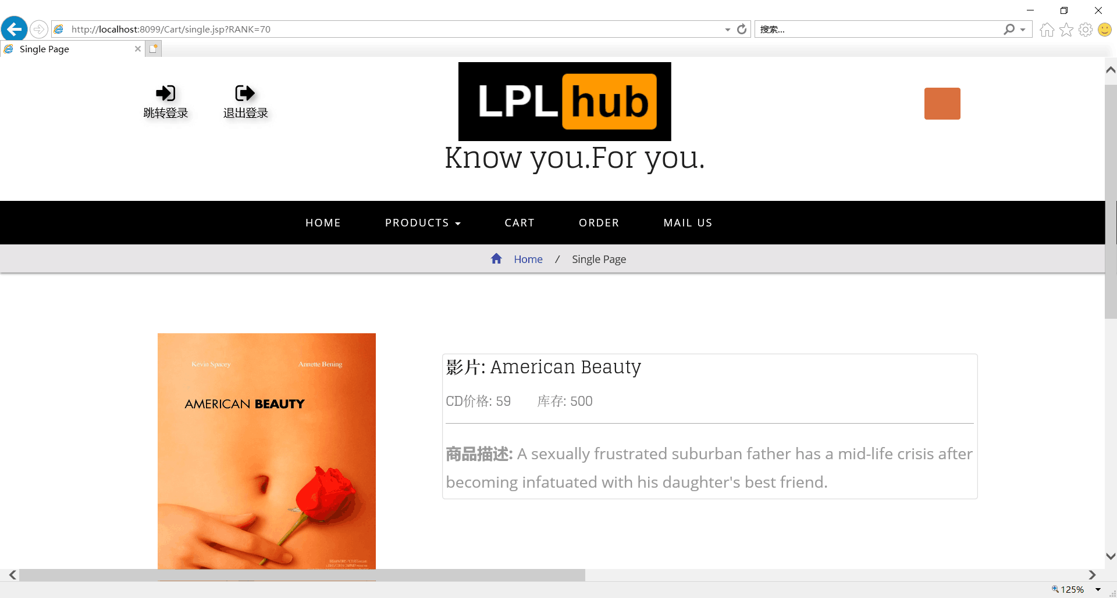
商品详情页
Commodity Details Page

Slide 19
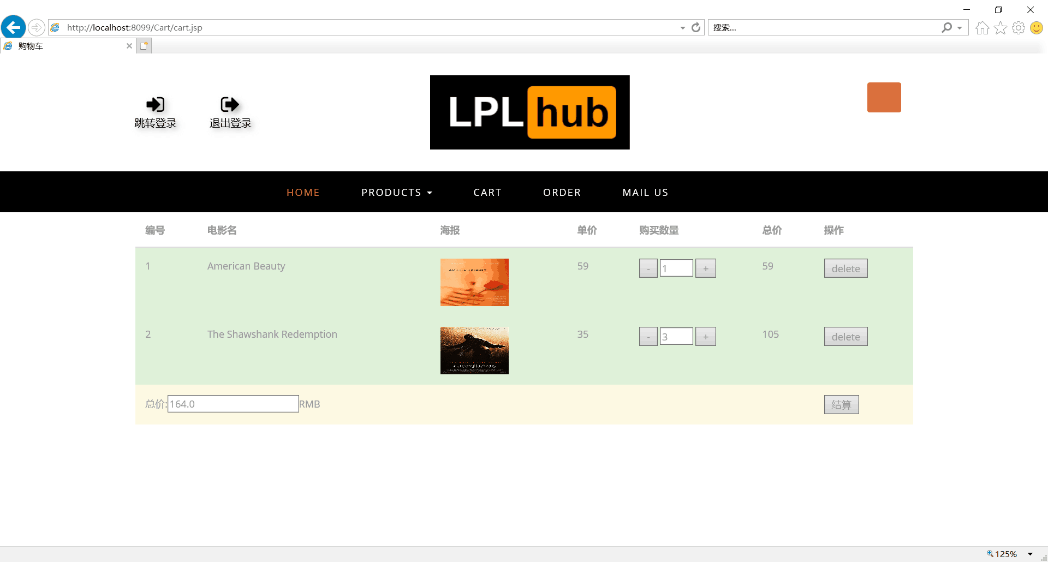
购物车界面
Shopping cart Page

Slide 20
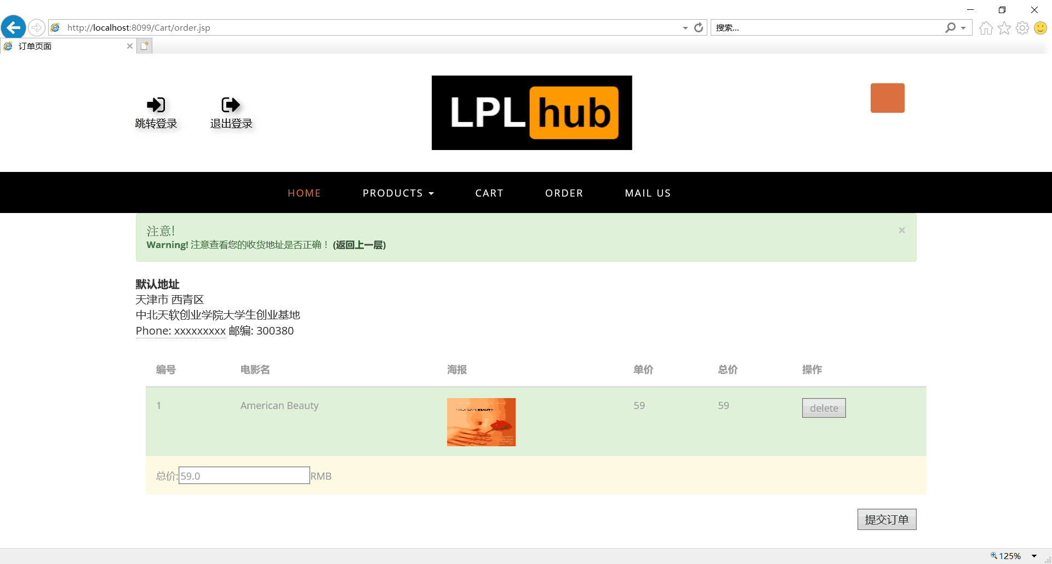
商品结算页
Commodity Settlement Page

Slide 21
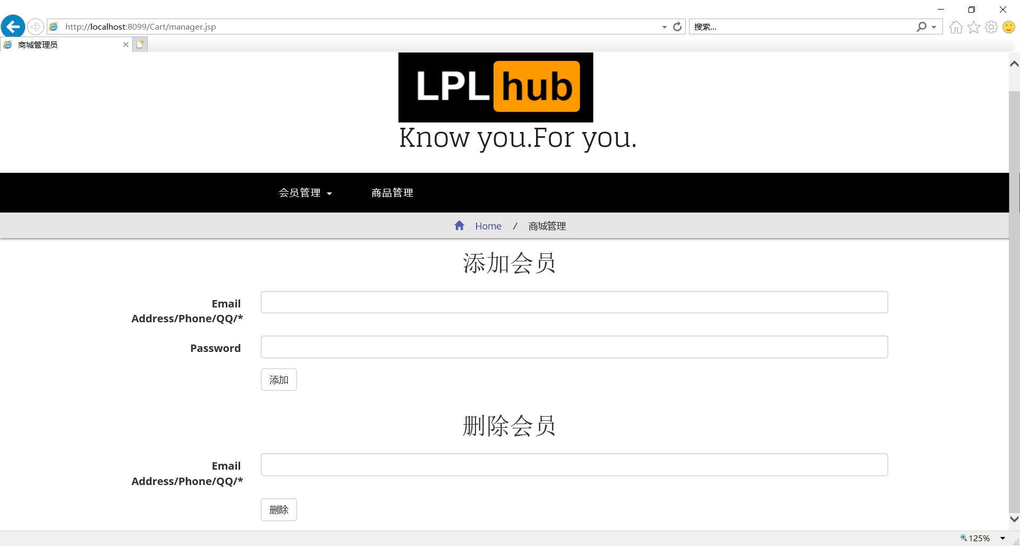
管理员管理会员界面
Administrator Management Page

Slide 22
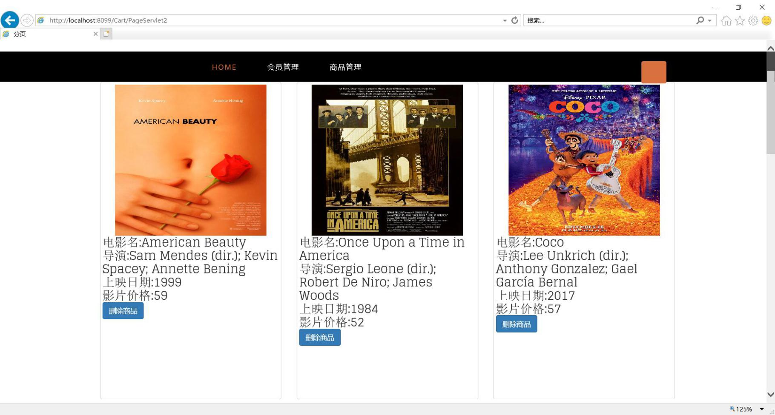
管理员管理商品界面
Administrator Management Page

Slide 23


谢谢观看

